Slide 1
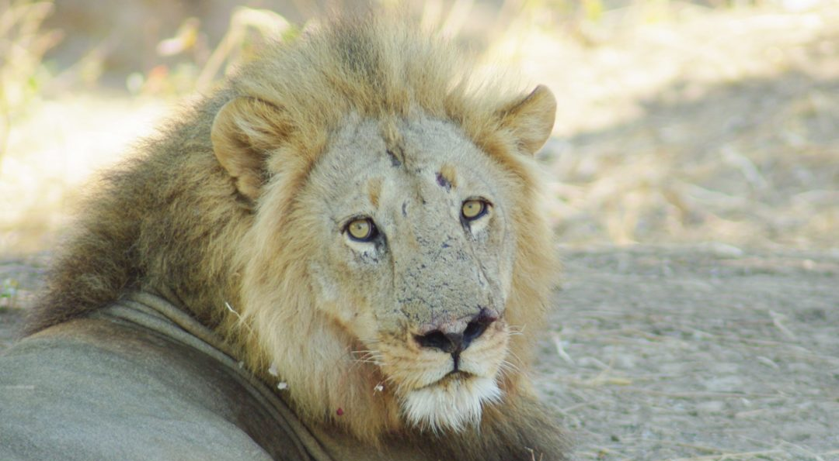

Vivre en pleine nature par Lande

Slide 2
5 ITINÉRAIRES POUR 2 SEMAINES EN AFRIQUE DU SUD

Slide 3
Votre billet d’avion est réservé pour l’Afrique du Sud et vous vous demandez maintenant quel circuit suivre pour profiter un maximum de ce beau pays ? Avec 2 semaines, les choses sérieuses commencent et vous pouvez vraiment voir déjà pas mal des merveilles que ce pays a à offrir ! Voici 5 itinéraires pour des superbes séjours de 2 semaines en Afrique du Sud.
15 JOURS POUR VOIR L’ESSENTIEL : BLYDE RIVER CANYON, KRUGER, KWAZULU NATAL ET CAPE TOWN

Slide 4
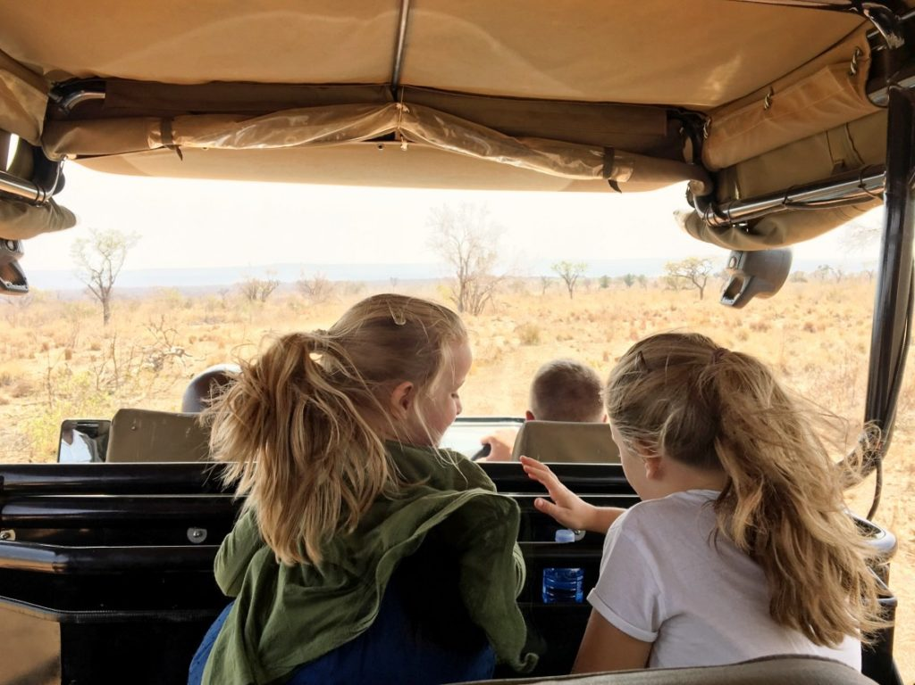

Slide 5
Vol Jusqu’à Johannesburg
Blyde River Canyon (1 nuit)
Safari dans le parc Kruger (4 nuits) : idéalement 2 nuits en self drive/Rest camps et 2 nuits dans une réserve privée du Greater Kruger
Swaziland (1 nuit)
Kwazulu Natal – Wetlands (iSimangaliso, St Lucia, Hluhluwe, Cap Vidal…) (4 nuits)
Vol interne Durban – Cape Town
Ville de Cape Town et sa péninsule (3 nuits)
Franschhoek et les vignobles du Cap (2 nuits)
Vol retour depuis le Cap (ou Johannesburg en reprenant d’abord un vol interne)

Slide 6
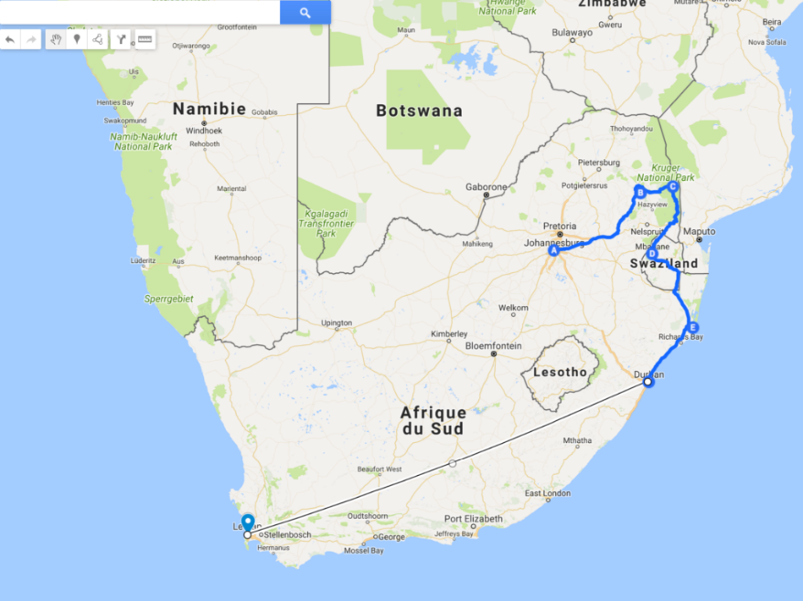

Slide 7
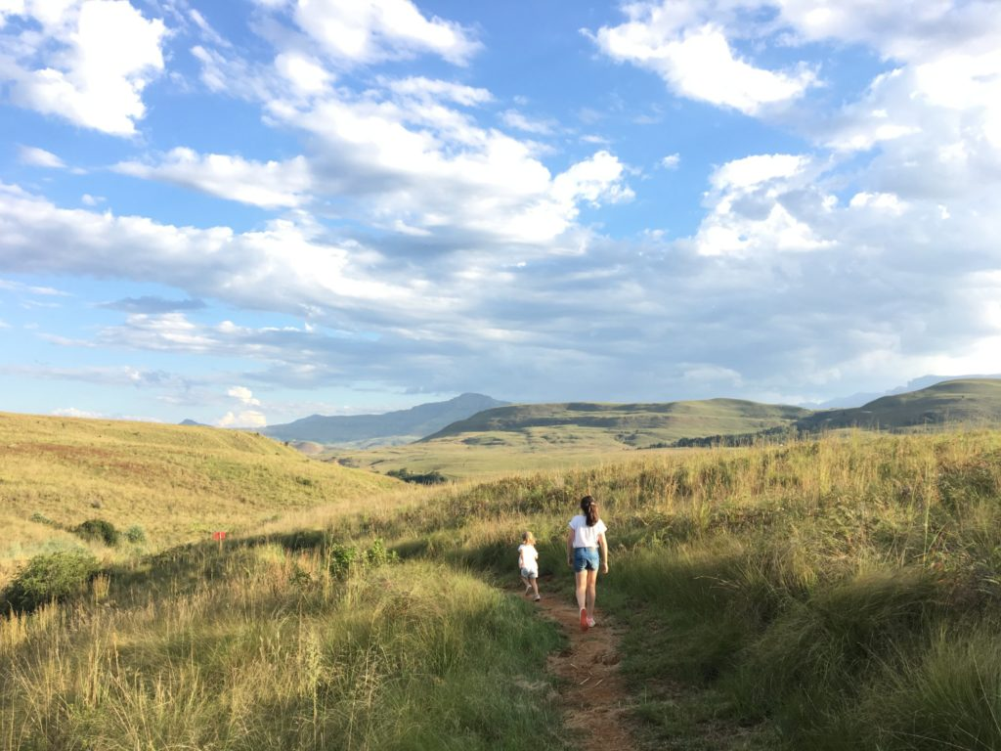
ITINÉRAIRE 2 : 15 JOURS POUR VOIR L’ESSENTIEL BIS : DRAKENSBERG, KWAZULU NATAL, KRUGER ET CAPE TOWN

Slide 8
Cet itinéraire ressemble au précédent sauf que la boucle au Nord se fait dans l’autre sens et inclut les montagnes du Drakensberg à la place du Blyde River Canyon. Personnellement, j’adore le Drakensberg et je pencherais donc pour cette option. Les variantes de l’itinéraire précédent peuvent évidemment s’appliquer ici aussi.
Vol Jusqu’à Johannesburg
Montagnes du Drakensberg (2 nuits)
Kwazulu Natal – Wetlands (iSimangaliso, St Lucia, Hluhluwe, Cap Vidal…) (3 nuits)
Swaziland (1 nuit)
Safari dans le parc Kruger (4 nuits) : idéalement 2 nuits en self drive/Rest camps et 2 nuits dans une réserve privée du Greater Kruger
Vol interne Hoedspruit ou Nelspruit jusqu’à Cape Town
Ville de Cape Town et sa péninsule (3 nuits)
Franschhoek et les vignobles du Cap (2 nuits)
Vol retour depuis le Cap (ou Johannesburg en reprenant d’abord un vol interne)

Slide 9
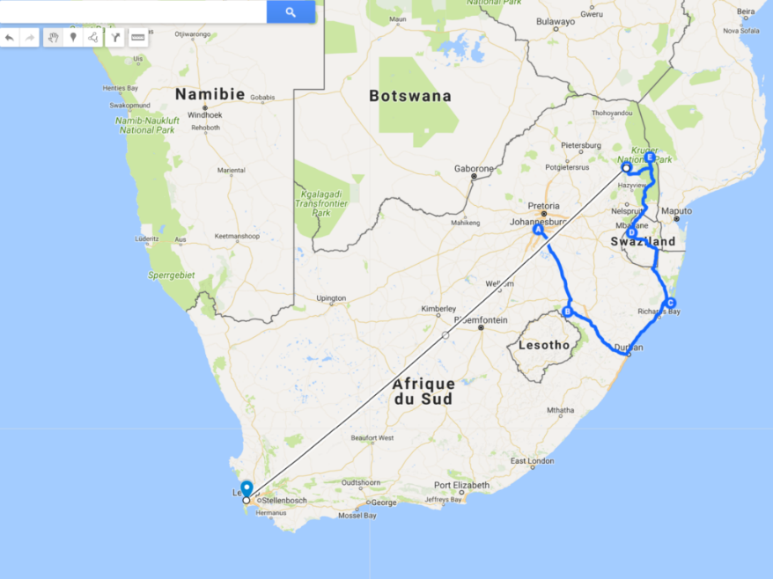

Slide 10
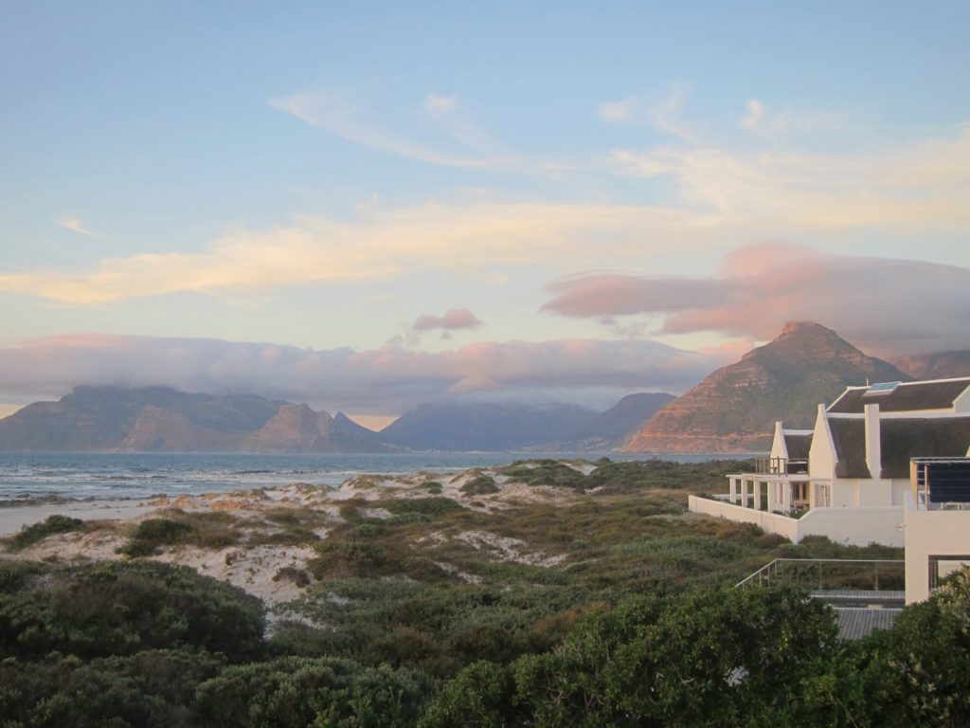
ITINÉRAIRE 3 : UNE BOUCLE DE 15 JOURS AU SUD : CAPE TOWN, VIGNOBLES, GARDEN ROUTE, PETIT KAROO ET SAFARIS

Slide 11
Cet itinéraire est particulièrement adapté aux familles qui désirent éviter les zones impaludées (comme le Kruger) et veulent un itinéraire facile le long de la côte. En 15 jours, vous verrez des paysages superbes et tellement variés. L’idéal pour cet itinéraire est d’éviter l’hiver austral (juin – août).
Vol jusqu’à Cape Town
Ville de Cape Town et sa péninsule (4 nuits)
Franschhoek et vignobles du Cap (2 nuits)
Safari dans la réserve privée d’Inverdoorn (2 nuits)
Oudtshoorn, Petit Karoo (2 nuits)
Garden Route (Knsysna / Plettenberg) (2 nuits)
Safari dans la réserve de Botlierskop (2 nuits)
Hermanus (1 nuit)
Vol retour depuis le Cap

Slide 12
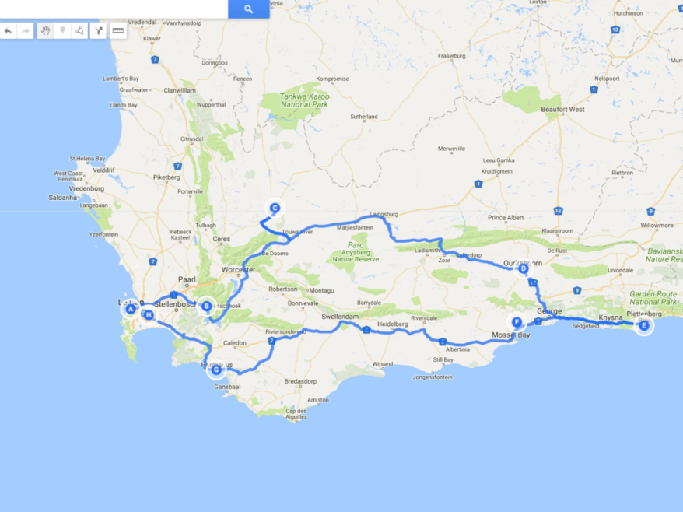
Variantes :
Si vous avez plus de temps,
vous pourriez ajoutez 2 nuits dans la très belle réserve de De Hoop entre Botlierskop et Hermanus
vous pourriez aussi ajouter 1 nuit, après Knysna, dans le parc de Tsitsikamma pour faire de magnifiques randonnées

Slide 13
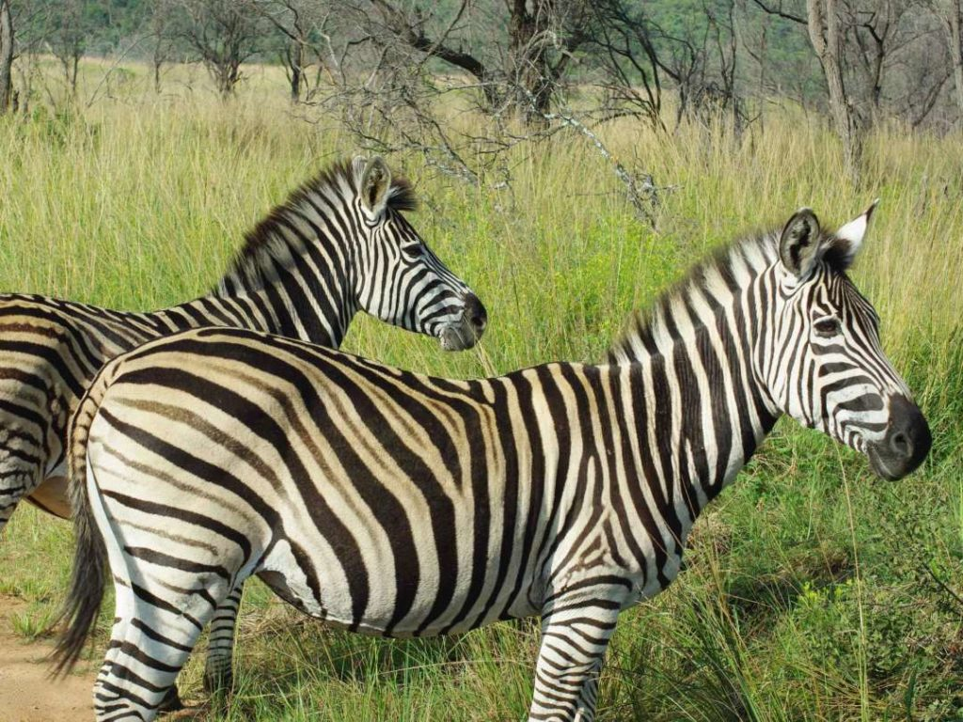
ITINÉRAIRE 4 : 15 JOURS LE LONG DE LA CÔTE DE CAPE TOWN À PORT ELISABETH

Slide 14
Dans cet itinéraire, vous allez plus loin que dans le précédent, puisque vous remonter jusqu’à Port Elisabeth pour atteindre le célèbre Addo Elephant Park. Ce n’est pas une boucle, donc vous rendez la voiture à Port Elisabeth pour reprendre un avion interne vers le Cap.
Vol jusqu’à Cape Town
Ville de Cape Town et sa péninsule (4 nuits)
Franschhoek et les vignobles du Cap (2 nuits)
Oudtshoorn, Petit Karoo (2 nuits)
Garden Route (Knsysna / Plettenberg) (3 nuits)
Safari dans Addo Elephant Park (2 nuits)
Safari dans la réserve privée de Schotia ou Shamwari ou une autre réserve privée de la région (2 nuit)
Vol interne Port Elisabeth – Cape Town
Vol retour depuis le Cap

Slide 15
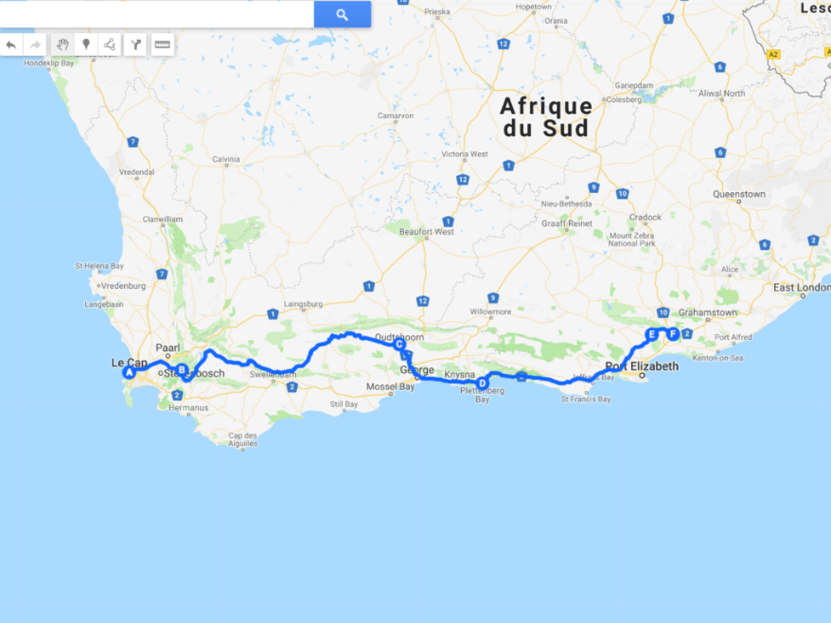
Variantes :
Plein de variantes à cet itinéraire… Par exemple :
En saison des baleines, passez une ou 2 nuits à Hermanus
Enlever les nuits à Schotia / Shamwari et pousser jusqu’à la sublime réserve privée de Samara (2h30 au Nord d’Addo Elephant Park). Dans ce cas, y consacrer au moins 2 nuits.

Slide 16
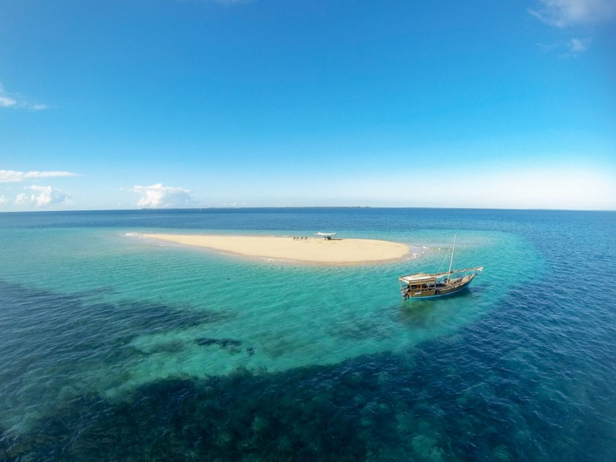
ITINÉRAIRE 5 : 15 JOURS AU NORD : DES PLAINES DU KRUGER AU PLAGES DE RÊVE DU MOZAMBIQUE

Slide 17
Avec cet itinéraire, vous vous concentrez sur le nord sauvage du pays et terminez le séjour par la côte du Mozambique et ses plages de rêve. Avant, il y avait moyen de louer une voiture en Afrique du Sud et la rendre à Vilanculos au Mozambique (pour ensuite reprendre l’avion jusqu’à Johannesburg). Malheureusement, ce n’est plus possible. Si vous voulez faire un combiné Afrique du Sud et Mozambique, vous devrez à présent soit faire une grande boucle en voiture pour rendre la voiture en Afrique du Sud et dans ce cas, je vous conseille de prévoir plus que 15 jours (voir mon itinéraire de 3-4 semaines dans cet article), soit prendre un vol pour rejoindre les plages de Vilanculos. Vous pouvez prendre ce vol depuis Hoedspruit ou Johannesburg.
Vol Jusqu’à Johannesburg
Montagnes du Drakensberg (2 nuits)
Kwazulu Natal – Wetlands (iSimangaliso, St Lucia, Hluhluwe, Cap Vidal…) (3 nuits)
Swaziland (1 nuit)
Safari dans le parc Kruger (3 nuits)
Vol Hoedspruit – Vilanculos Mozambique
Séjour plage Vilanculos et archipel de Bazaruto (5 nuits)
vol retour Vilanculos – Johannesburg

Slide 18
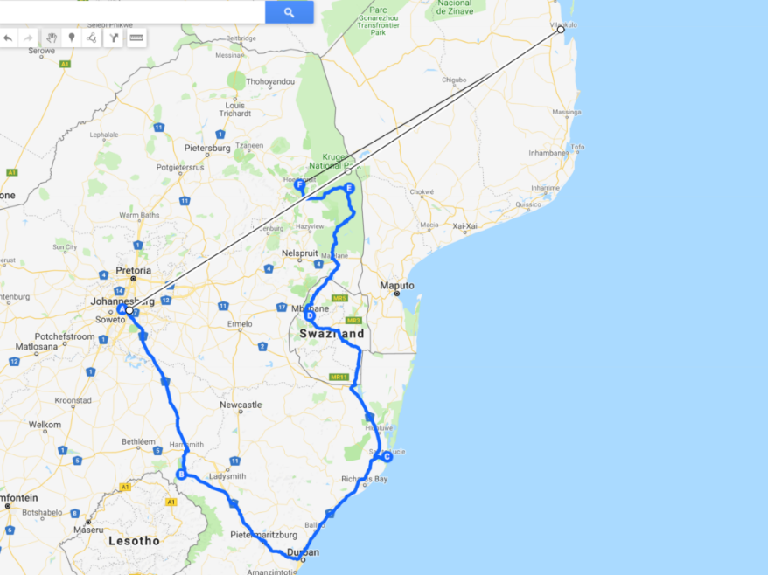

Slide 19
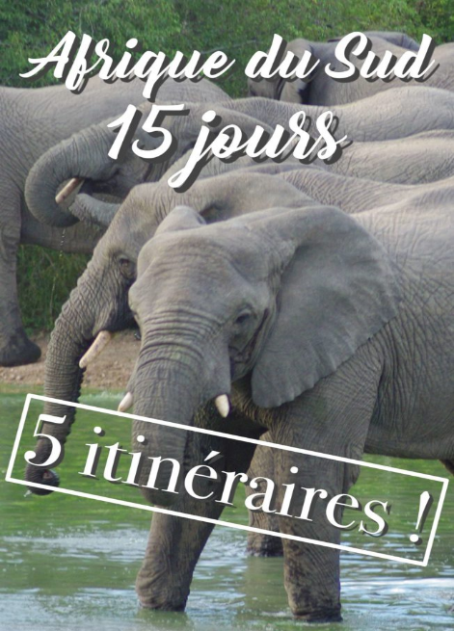

Slide 20
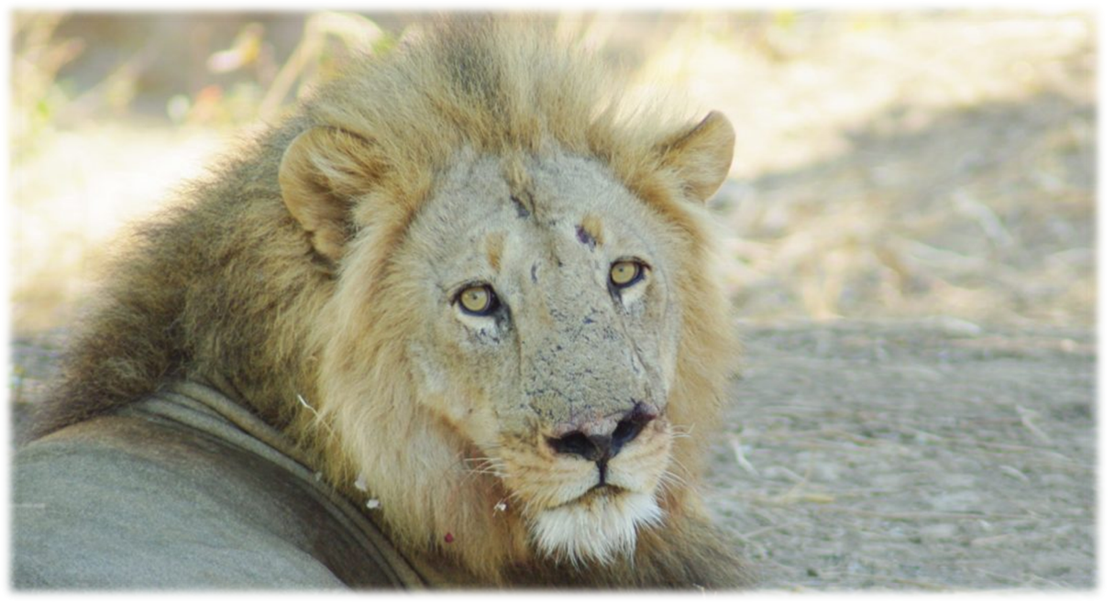
C’était
Vivre en pleine nature par Lande

